Slide 1
GLAGOLSKA VREMENA

Slide 2
PRÄSENS
Prosto vreme
Infinitivna osnova + nastavci:
-e
-(e)st
-(e)t
-en
-(e)t
-en

Slide 3
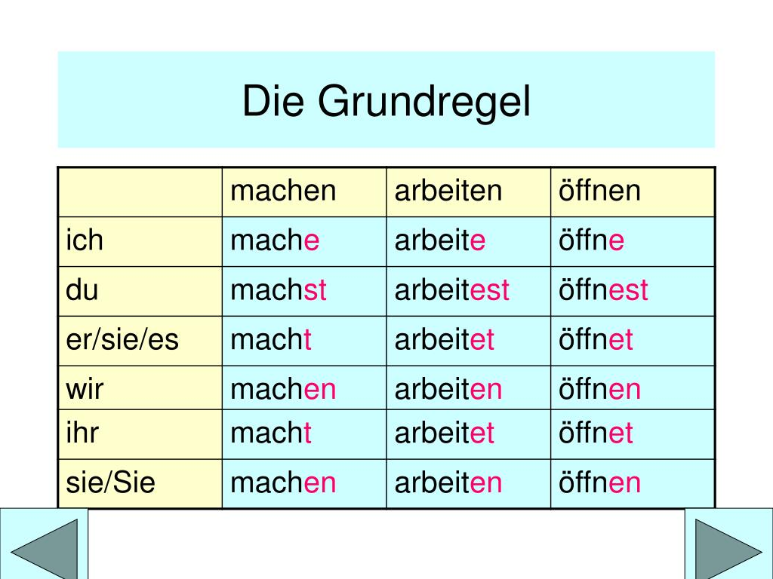
PRÄSENS

Slide 4
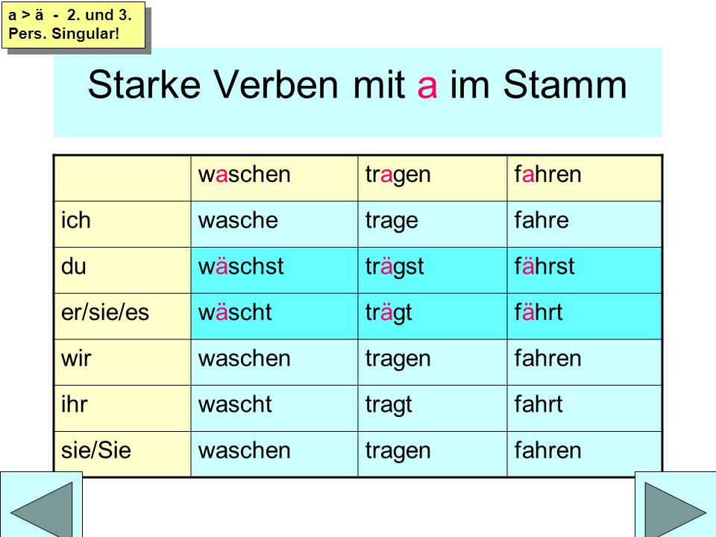
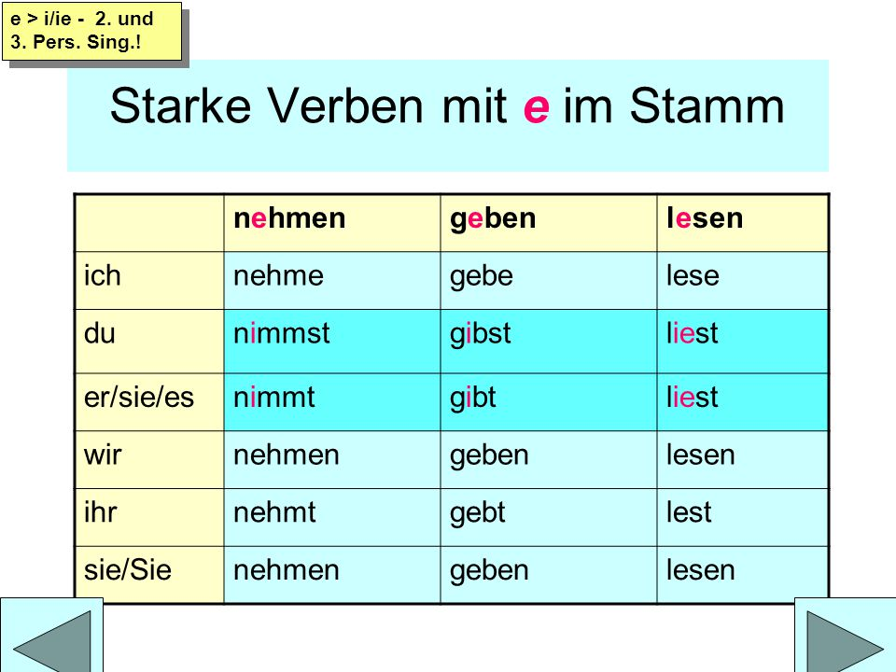
PRÄSENS
JAKI GLAGOLI -> TABELA NEPRAVILNIH GLAGOLA

Slide 5
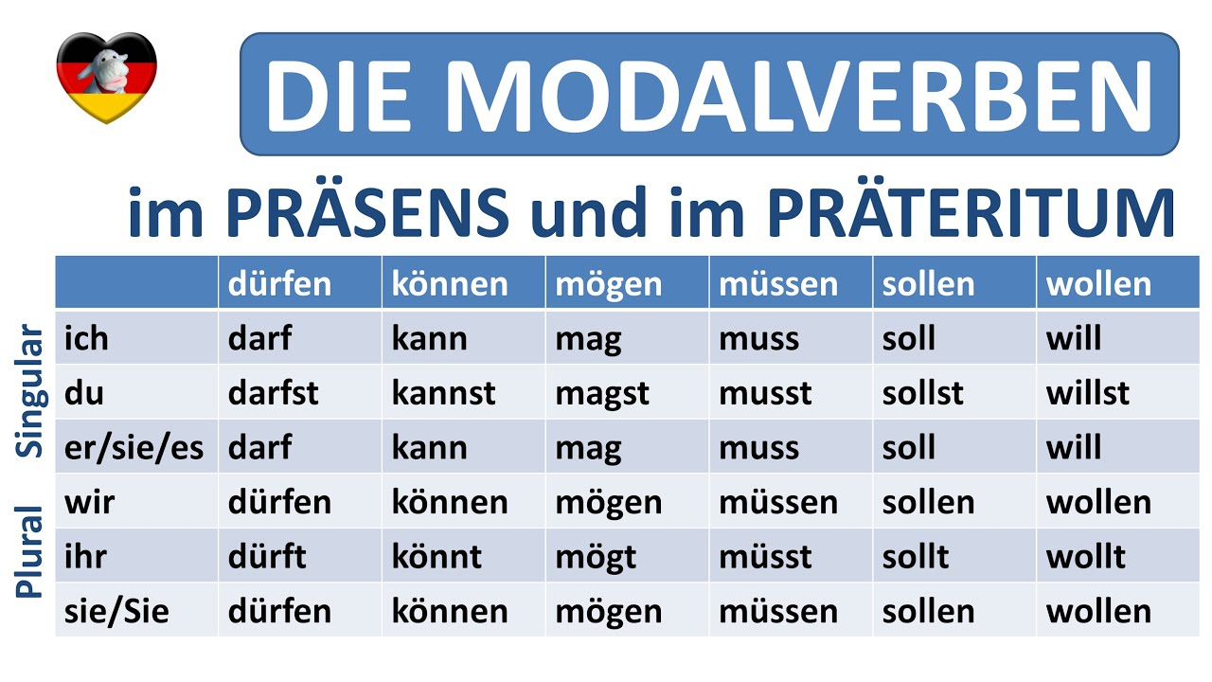



Slide 6
PRÄSENS
Glagol je na 2. mestu glavne rečenice:
Ich arbeite jeden Tag bis 15 Uhr
Jeden Tag arbeite ich bis 15 Uhr
Ich muss jeden Tag bis 15 Uhr arbeiten
Wir joggen üblicherweise im Park
Üblicehrweise joggen wir im Park

Slide 7
PRÄSENS
Zavisni veznik nekada diktira redosled reči (pogledati prezentaciju s veznicima):
Wenn es zu heiß ist, öffne ich das Fenster
Ich öffne das Fenster, weil es zu heiß ist
Es ist zu heiß, trotzdem öffne ich kein Fenster
Es ist zu heiß, obwohl ich das Fenster immer öffne
Wenn ich nach Hause komme, muss ich zuerst meine Blumen gießen
Ich muss meine Blumen gießen, wenn ich nach Hause komme

Slide 8
PERFEKT
Složeno vreme
HABEN/SEIN + PARTIZIP 2
Partizip 2 pravilnih glagola na –(e)t: Er hat einen Kuchen gemacht
Partizip 2 nepravilnih glagola na –en: Er hat einen Kuchen gebacken

Slide 9
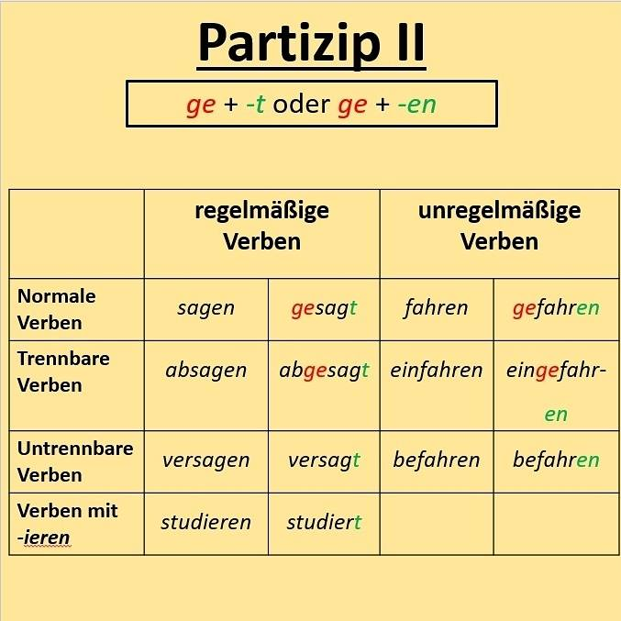
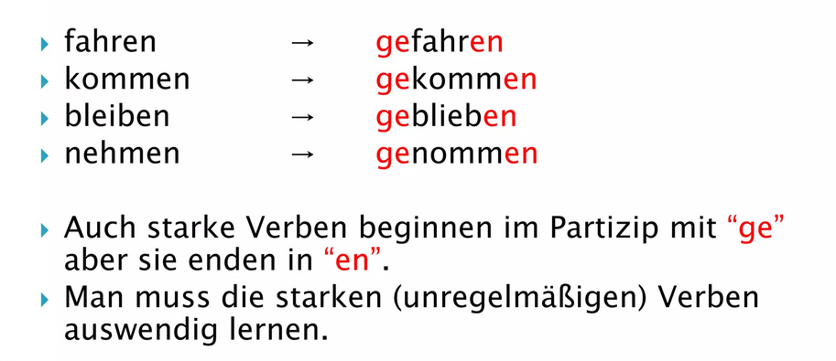
PERFEKT

Slide 10
PERFEKT
Red reči:
Ich habe gestern Abend einen Film geschaut.
Gestern Abend habe ich einen Film geschaut.

Slide 11
PERFEKT
ZAVISNE REČENICE:
Ich habe das Fenster zugemacht, weil es kalt gewesen ist.
Weil es kalt gewesen ist, habe ich das Fenster zugemacht.
Es war kalt, deshalb habe ich das Fenster zugemacht.
Es war heiß, obwohl ich das Fenster geöffnet habe.
Es ist nicht kalt gewesen, trotzdem habe ich das Fenster zugemacht.

Slide 12
PERFEKT MODALNIH GLAGOLA
Uvek sa HABEN
Ako je modalni glagol jedini glagol, pravi se Partizip 2:
Ich habe das gekonnt.
Wir haben das gemusst.
Ako postoji dopunski glagol, navode se oba infinitiva:
Früher habe ich Tennis spielen können.
Wir haben dringend nach England reisen müssen.

Slide 13
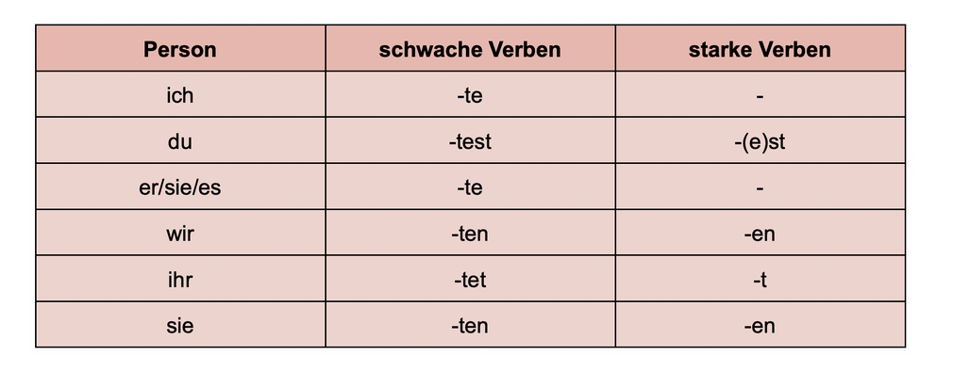
PRÄTERITUM
Prosto vreme

Slide 14
Heute kocht meine Schwester das Mittagessen
Heute hat meine Schwester das Mittagessen gekocht
Heute kochte meine Schwester das Mittagessen
Ich habe das gemacht
Ich machte das/das machte ich
Ich habe ein Buch
Ich hatte ein Buch
Ich habe einen....gegessen
Ich war Student
Ich bin Student gewesen

Slide 15



Slide 16
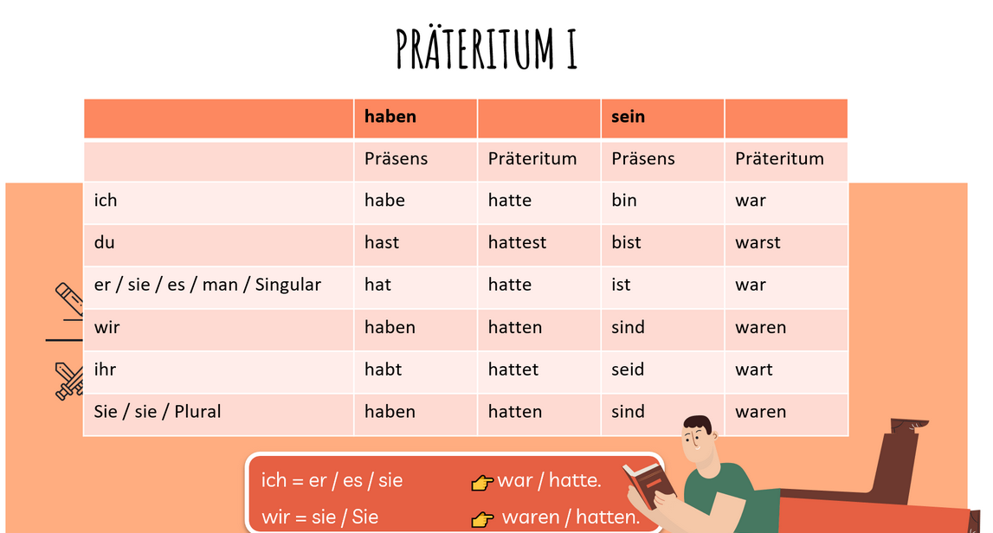

Slide 17
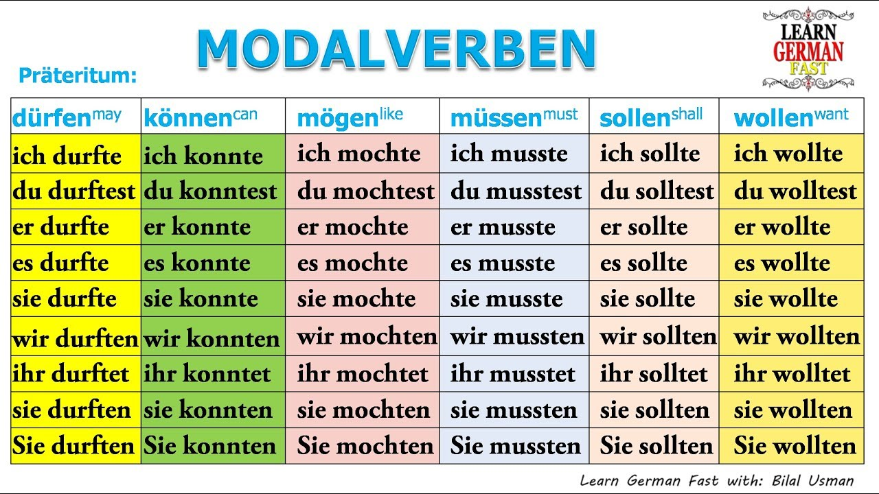

Slide 18
PRÄTERITUM
Red reči:
Es war kalt, deshalb machte ich das Fenster zu.
Es war nicht kalt, trotzdem schloß ich das Fenster.
Wenn es regnete, trug ich einen Regenschirm.
Wir fuhren in den Park, wenn der Tag sonnig war.
Obwohl der Tag regnerisch war, gingen wir in den Park.

Slide 19
FUTUR l
WERDEN + INFINITIV
1) ich werde reisen
2) du wirst reisen
3) er, sie, es wird reisen
wir werden reisen
ihr werdet reisen
Sie, sie werden reisen

Slide 20
FUTUR l
Red reči:
Wenn ich Zeit habe, werde ich mit meinem Freund einen Kaffee trinken
Ich werde mit meinem Freund einen Kaffee trinken, wenn ich Zeit habe
Ich werde mit Anna ins Kino gehen, obwohl ich viel zu tun habe
Ich habe viel Arbeit, troztdem werde ich mich mit Nicolas treffen

Slide 21
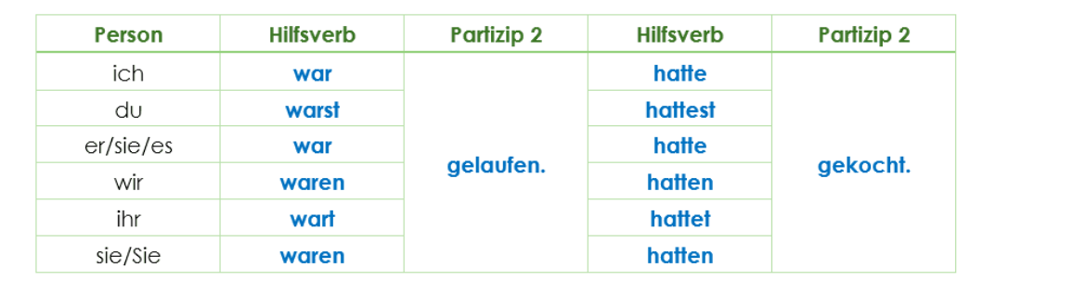
PLUSQUAMPERFEKT
WAR/HATTE + PARTIZIP 2

Slide 22
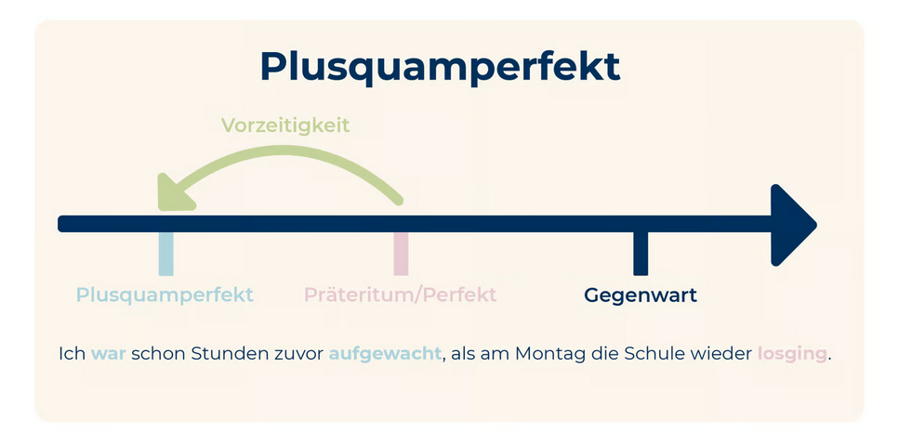
Bevor du das Projekt startetest, hattest du eine gute Idee gehabt.
Du hattest eine gute Idee gehabt, bevor du das Projekt startetest

Slide 23
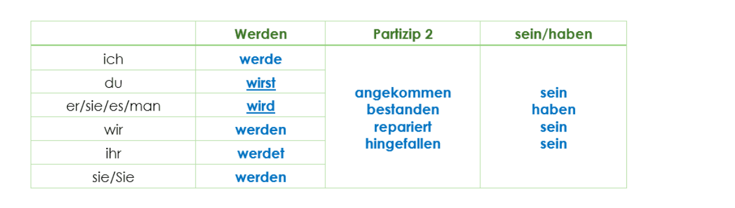
FUTUR ll

Slide 24
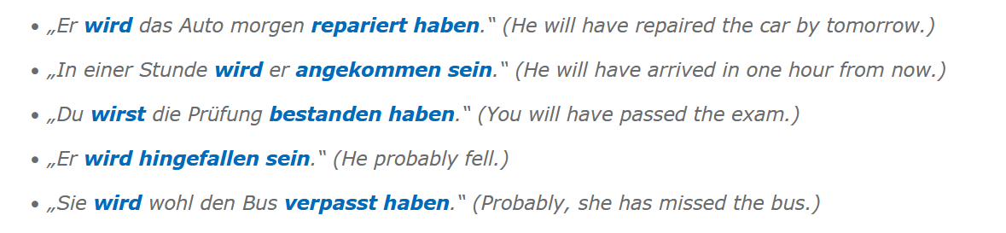

Slide 25
